Slide 1

Автор: Киселева Галина Ивановна

Slide 2
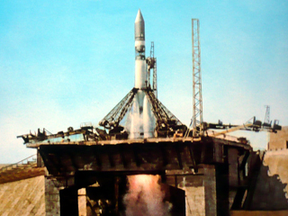
12 апреля 1961 года в 9 часов 7 мин. Юрий Гагарин стартовал с космодрома Байконур на космическом корабле "Восток".

Slide 3
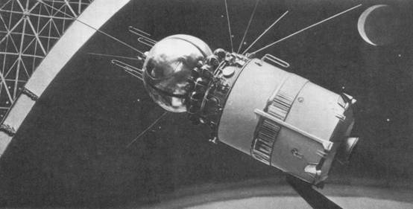
Корабль «Восток»
Космический корабль типа «Восток» — в числе экспонатов Выставки достижений народного хозяйства СССР в Москве. На таких кораблях совершали свои полеты Ю. А. Гагарин, Г. С. Титов, А. Г. Николаев, П. Р. Попович, В. Н. Тереш­кова, В. Ф. Быковский

Slide 4
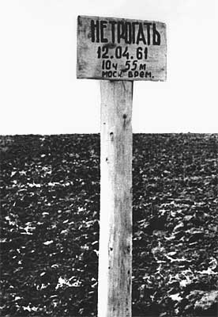
Столб, установленный
12 апреля 1961 г. на месте приземления Юрия Гагарина.
Памятник Ю. Гагарину на месте приземления возле города Энгельса В Саратовской области.

Slide 5
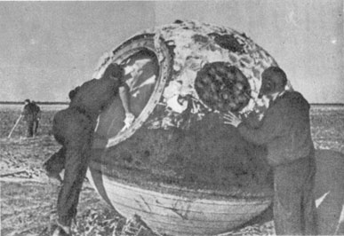
Корабль "Восток" после приземления

Slide 6
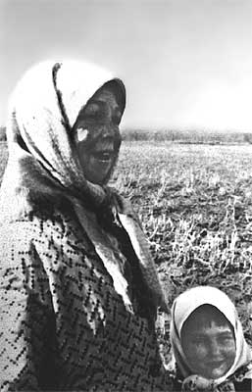
Бабушка и внучка: первые увидевшие приземление Ю.А.Гагарина

Slide 7
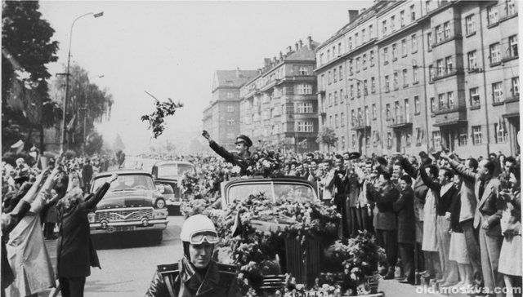
Встреча Юрия Гагарина

Slide 8
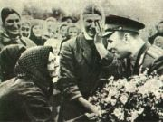
Встреча с бывшими односельчанами. Клушино. 1961 г.

Slide 9
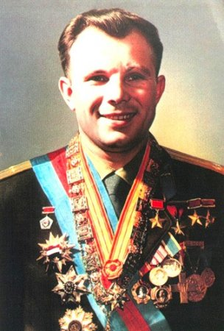
12 апреля 1961 г. Юрий Гагарин первым из землян совершил космический полет на корабле "Восток".
За этот подвиг ему было присвоено звание Героя Советского Союза, а день полета Гагарина в космос был объявлен праздником - Днём космонавтики

Slide 10
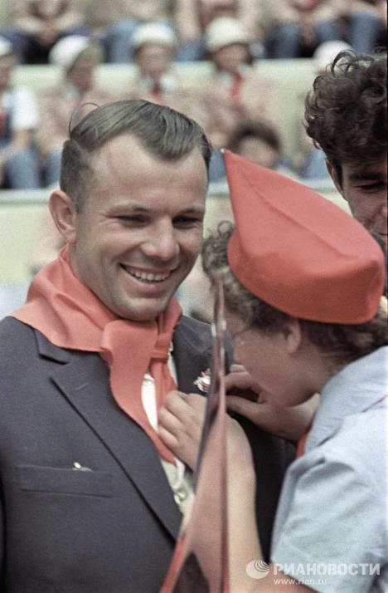
1963 год. Космонавт Юрий Гагарин в гостях у пионеров.

Slide 11
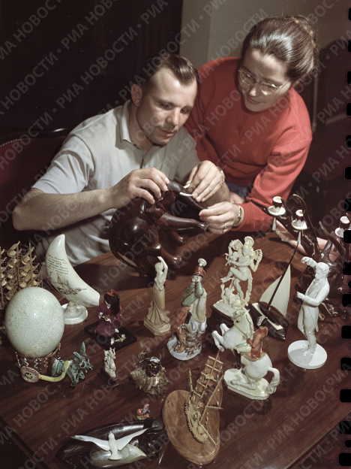
1966 год. Юрий Гагарин с женой Валентиной рассматривают подарки от зарубежных гостей

Slide 12
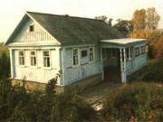
Юрий Алексеевич Гагарин родился
9 марта 1934 года в селе Клушино Гжатского района Смоленской области, недалеко от города Гжатск, который ныне переименован в Гагарин
Дом Гагариных
в селе Клушино

Slide 13
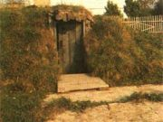
Землянка, в которой в годы войны жила семья Гагариных

Slide 14
Его отец, Алексей Иванович Гагарин (1902—1973), - работал плотником, мать, Анна Тимофеевна Матвеева (1903—1984), - работала на молочнотоварной ферме

Slide 15
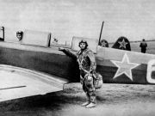
Гагарин – курсант Саратовского авиационного училища

Slide 16
9 декабря 1959 года, Гагарин написал заявление с просьбой зачислить его в группу кандидатов в космонавты.
Уже через неделю его вызвали в Москву для прохождения всестороннего медицинского обследования.
В результате старший лейтенант Гагарин был признан годным для космических полетов.
3 марта 1960 года Ю.Гагарин был зачислен в группу кандидатов в космонавты

Slide 17
У Юрия Гагарина была крепкая семья.
Он женился на
Валентине Ивановне Горячевой, которая стала его верным соратником на многие годы.
В их семье выросли две дочери - Лена и Галя.

Slide 18
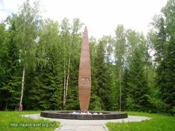
16-метровый монумент на месте авиакатастрофы.
Юрий Гагарин трагически погиб в авиационной катастрофе вблизи деревни Новоселове Киржачского района Владимирской обл. при выполнении тренировочного полёта на самолёте (вместе с летчиком Серегиным

Slide 19
Похоронен Юрий Гагарин у Кремлёвской стены на Красной площади.

Slide 20
Во многих городах России и других стран существуют улицы, проспекты, площади, бульвары, парки, клубы и школы имени Гагарина.

Slide 21
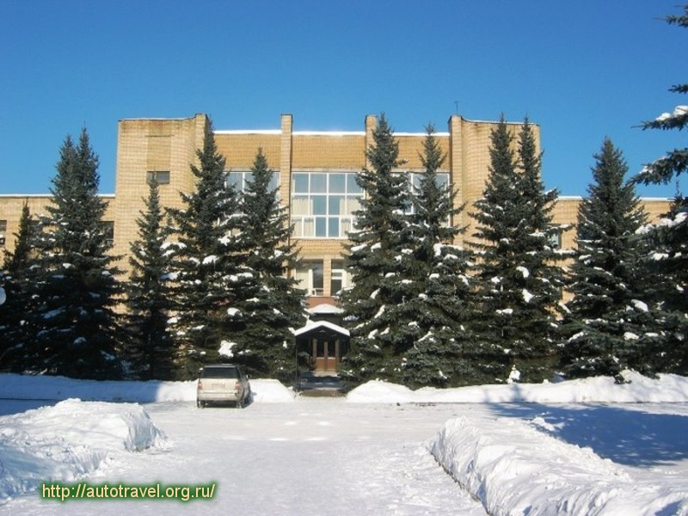
В честь Юрия Гагарина названо научно-исследовательское судно
«Космонавт Юрий Гагарин»
Центр подготовки космонавтов им. Ю. А. Гагарина

Slide 22
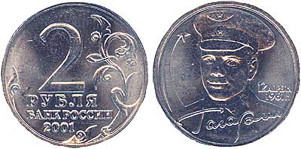
Юбилейная монета, выпущенная в 2001ом году

Slide 23
А улыбка Юрия Гагарина бессмертна. Она стала символом. Гагарин улыбался всему миру. Он улыбался нашей планете, радовался солнцу, лесам и полям.

Slide 24
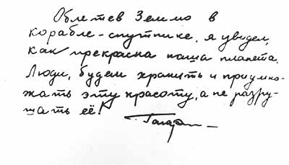
Записка Юрия Гагарина:

